Slide 1
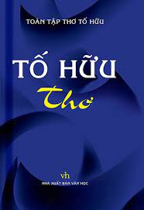
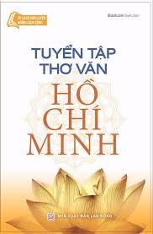
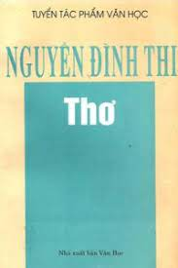
TRƯỜNG THPT TẠ QUANG BỬU
TỔ NGỮ VĂN
TIẾT TỰ HỌC
MẤY Ý NGHĨ VỀ THƠ
NGUYỄN ĐÌNH THI

Slide 2
MỤC TIÊU CẦN ĐẠT
- Nắm được thông tin cơ bản về tác giả.
- Hiểu được quan điểm lí luận về thơ ca của Nguyễn Đình Thi: xuất phát từ tình cảm chân thành.
- Giá trị của thơ ca trong thời kì mới: đem tiếng thơ phục vụ sự nghiệp cách mạng.

Slide 3
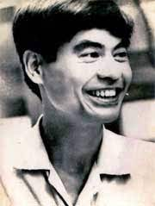
TÁC GIẢ
- 1924 – 2003; quê gốc Hà Nội, sinh tại Luông Pha-băng (Lào).
- Ông là một nhà văn hóa, một nghệ sĩ đa tài: viết văn, làm thơ, sáng tác nhạc, soạn kịch, viết lí luận phê bình, biên khảo triết học.
- Năm 1996 ông được tặng giải thưởng Hồ Chí Minh về văn học nghệ thuật.
Tác giả Nguyễn Đình Thi

Slide 4
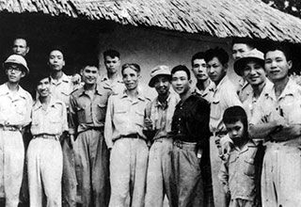
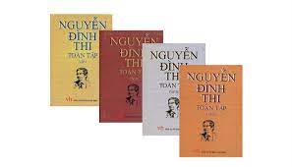
VĂN BẢN
- Văn bản được tác giả trình bày tại Hội nghị tranh luận văn nghệ được tổ chức ở Việt Bắc, 9/1949.
- Sau này bài viết được in trong tập Mấy ý kiến văn học.
Các văn nghệ sĩ tại chiến khu Việt Bắc

Slide 5
TÌM HIỂU VĂN BẢN
1. ĐẶC TRƯNG CỦA THƠ
- Tác giả khẳng định đặc trưng cơ bản nhất của thơ là biểu hiện tâm hồn con người
→ Người viết phải có “rung động thơ” sau đó mới “làm thơ”.
“Cuộc sống là cánh đồng màu mỡ
để cho thơ bén rễ sinh sôi”. (Puskin)
- Ngoài ra thơ còn có những đặc trưng khác: hình ảnh, tư tưởng, cảm xúc, tính thực…
→ Những yếu tố này đều phải nằm trong hệ quy chiếu của tâm hồn con người.
“Bài thơ anh anh làm một nửa mà thôi
Còn một nửa cho mùa thu làm lấy
Cái xào xạc hồn anh chính là xào xạc lá
Nó không là anh nhưng nó là mùa”.
(Chế Lan Viên)

Slide 6
TÌM HIỂU VĂN BẢN
2. NGÔN NGỮ THƠ
- Quan niệm “không có vấn đề thơ tự do, thơ có vần và thơ không có vần” mà quan trọng chỉ có “thơ thực và thơ giả, thơ hay và thơ không hay, thơ và không thơ”.
- Trong thời đại mới, tư tưởng mới “dùng bất cứ hình thức nào, miễn là thơ diễn tả được đúng tâm hồn con người mới ngày nay”.
- Tác giả khẳng định ngôn ngữ thơ có sự khác biệt so với ngôn ngữ các thể loại khác:
+ Ngôn ngữ thơ có tác dụng gợi cảm đặc biệt nhờ yếu tố nhịp điệu từ tâm hồn.

Slide 7
TÌM HIỂU VĂN BẢN
3. NGHỆ THUẬT LẬP LUẬN CỦA TÁC GIẢ
- Mở đầu tác giả dùng cách lập luân bác bỏ để phủ nhận một số quan niệm phiến diện về thơ
→ Tạo ấn tượng, mở ra đúng vấn đề cần bàn: khẳng định đặc trưng bản chất của thơ.
- Nhà thơ đi triển khai cụ thể, xoáy vào vấn đề chính: các biểu hiện cụ thể của đặc trưng thơ.
- Kết hợp lí lẽ và dẫn chứng. Hình ảnh từ ngữ được tác giả chọn lọc chính xác.

Slide 8
TÌM HIỂU VĂN BẢN
4. THƠ CA VÀ CUỘC SỐNG
- Tác giả khẳng định: thơ là tiếng nói tư tưởng cảm xúc của con người → thơ phải phản ánh chân thực về cuộc sống con người → thơ có giá trị.
➔ Đến hôm nay, quan điểm của Nguyễn Đình Thi vẫn thể hiện rõ tính thời sự, tính khoa học, gắn bó chặt chẽ với cuộc sống và thực tiễn sáng tạo thi ca.
CÁM ƠN
CÁC EM ĐÃ XEM BÀI!

